Slide 1
汉字操作与编码
计算机学院
李赞
厚德B807

Slide 2

汉字操作与编码
汉字编码
汉字注音，笔画
繁体字与简化字转化
Encoding类的使用
TTS-文本到语音

Slide 3
汉字编码
GB2312
两个字节，最多6763个汉字
GBK
繁体字支持，21003个汉字
BIG5
台湾香港地区13060个繁体汉字
GB18030
字符分别以单字节、双字节和四字节编码
27533个汉字

Slide 4
汉字注音
CHSPinYinConv.msi
ChnCharInfo.dll
Microsoft.International.Converters.PinYinConverter

Slide 5
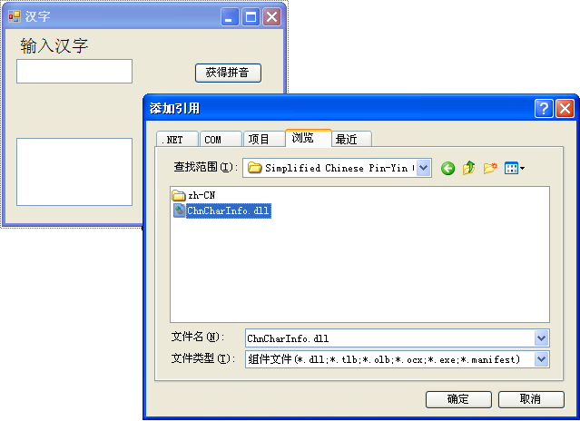
添加引用文件

Slide 6
繁体字与简化字转化
CHTCHSConv.msi
ChineseConverter.dll
Microsoft.International.Converters.TraditionalChineseToSimplifiedConverter

Slide 7
TTS-文本到语音
Text To Spee(TTS)即“从文本到语音”，让机器能够说话，能实现文本发声阅读和将音频输出为WAV文件功能。在windows xp及后续版本均支持SAPI，它能直接将文本内容转换为语音
Notes:
类

Slide 8
TTS-文本到语音
sapi.dll转为.NET平台可用类，方法是使用命令Tlbimp sapi.dll /out: DotNetSpeech.dll
using DotNetSpeech
示例chineseChar

Slide 9
字符的编码
ASCII编码
规定了128个字符
包括控制字符 例如 \r\n
中文编码
Unicode将世界上所有符号收录

Slide 10
UNICODE编码
如果用统一长度字节表示字符会有浪费，例如四个字节表示一个英文字母
Unicode与普通的ASCII码区别
Unicode实现格式有多种
UTF-8是Unicode的一种实现
.NET 平台是用unicode来表示一个字符
Encoding类用来处理字符编码转换

Slide 11
Encoding类
Encoding.UTF8.GetBytes("你好");
Encoding.UTF8.GetString(byte[]);

Slide 12
作业
由于.NET平台对字符采用的是unicode，请同学们查找资料并解释unicode与UTF-8。
查阅资料了解Win8的语音识别API

